Slide 1
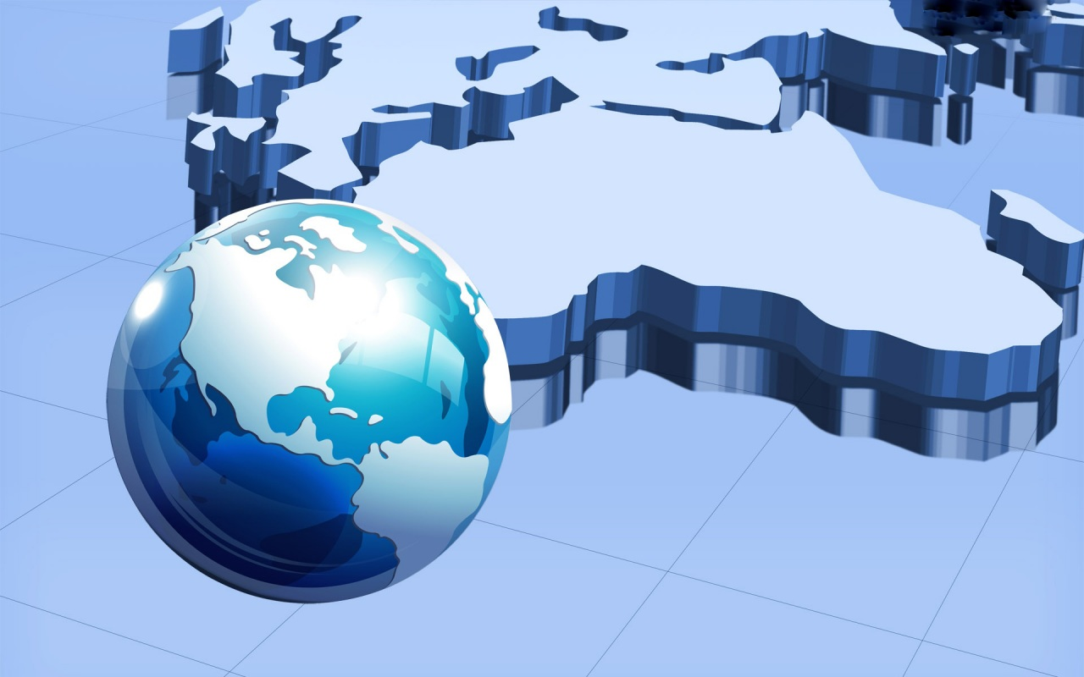

BIO duel
ŠTART

Slide 2


VÝBER TÉM PRVÉHO KOLA
BUNKA
BIOLOGICKÉ
MIŠ - MAŠ
BIO duel
BUNKA
BIOLOGICKÉ
MIŠ - MAŠ
Organely
Prenos látok v bunke
Organely
Prenos látok v bunke
Zaujímavosti z ríše zvierat
Biológia na písmeno H
Zaujímavosti z ríše zvierat
Biológia na písmeno H
BIOMAKROMOLEKULOVÉ LÁTKY
BIOMAKROMOLEKULOVÉ LÁTKY
Živočíchy
Živočíchy

Slide 3

BIOLOGICKÉ MIŠ - MAŠ
Čo je to AUTOTROFNÁ VÝŽIVA?
1
2
3
4
5
6
7
8
BIO duel

Slide 4
BIOLOGICKÉ MIŠ - MAŠ
ČO JE TO SYRYNX?
1
2
3
4
5
6
7
8
BIO duel

Slide 5
Organely
Ktorá organela obsahuje vo svojej stavbe tylakoidy?
1
2
3
4
5
6
7
8

Slide 6
Organely
S ktorou organelou sa spája ribozóm?
1
2
3
4
5
6
7
8

Slide 7
Zaujímavosti z ríše zvierat
Ktoré živočíchy zasadia každoročne tisícky stromov (pretože zabudnú, kde si ukryli zásoby potravy)?
1
2
3
4
5
6
7
8

Slide 8
Zaujimavostí z ríše zvierat
Za zabitie ktorého zvieraťa dostaneš v Číne trest smrti?
1
2
3
4
5
6
7
8

Slide 9
BIOMAKROMOLEKULOVÉ LÁTKY
Čo je to nukleotid + z čoho sa skladá?
1
2
3
4
5
6
7
8

Slide 10
BIOMAKROMOLEKULOVÉ látky
Vymenujte polysacharidy.
1
2
3
4
5
6
7
8

Slide 11
BUNKA
V ktorej bunke sa nachádzajú PLAZMIDY + akú funkciu majú?
1
2
3
4
5
6
7
8

Slide 12
BUNKA
Kto sformuloval a kedy bunkovú teóriu?
1
2
3
4
5
6
7
8

Slide 13
PRENOS LÁTOK V BUNKE
Ako sa pohybuje voda, ak sa bunka nachádza v hypertonickom prostredí?
1
2
3
4
5
6
7
8

Slide 14
PRENOS LÁTOK V BUNKE
Ako aktívne sa môžu prenášať látky do bunky?
1
2
3
4
5
6
7
8

Slide 15
Biológia na písmeno H
Ako sa nazýva stálosť vnútorného prostredia?
1
2
3
4
5
6
7
8

Slide 16
Biológia na písmeno H
Ako nazývame korene parazitických rastlín?
1
2
3
4
5
6
7
8

Slide 17
ŽIVOČÍCHY
Pre ktoré živočíchy sú typické LORENZINIHO AMPULE?
1
2
3
4
5
6
7
8

Slide 18
ŽIVOČÍCHY
Pre ktoré živočíchy je typický JACOBSONOV ORGÁN?
1
2
3
4
5
6
7
8

Slide 20
VÝBER TÉM DRUHÉHO KOLA
NÁRODNÉ PARKY SR
SLOVENSKÉ MESTÁ
JAZERÁ SVETA
GEOGRAFIA
A VESMÍR
JAZYKY EURÓPY
GEOGRAFIA
NA PÍSMENO N-
ČESKO
SVETOVÉ STAVBY

Slide 21
NÁRODNÉ PARKY SR
Ktorý NP sa nachádza na SR najsevernejšie?
1
2
3
4
5
6
7
8

Slide 22
JAZERÁ SVETA
Na ktorom kontinente sa nachádza Viktóriino jazero?
1
2
3
4
5
6
7
8

Slide 23
JAZYKY EURÓPY
Akým jazykom sa rozpráva vo Švajčiarsku ?
1
2
3
4
5
6
7
8

Slide 24
ČESKO
Ako sa nazýva najvyšší vrch ČR?
1
2
3
4
5
6
7
8

Slide 25
SLOVENSKÉ MESTÁ
Ktoré slovenské mestá majú viac ako 100 000 obyvateľov?
1
2
3
4
5
6
7
8

Slide 26
GEOGRAFIA A VESMÍR
Prečo vidíme stále jednu a tú istú stranu Mesiaca?
1
2
3
4
5
6
7
8

Slide 27
GEOGRAFIA NA PÍSMENO N-
Štát ležiaci v pohorí Himaláje.
1
2
3
4
5
6
7
8

Slide 28
SVETOVÉ STAVBY
V ktorom meste môžeme nájsť najvyšší mrakodrap sveta Burj Khalifa?
1
2
3
4
5
6
7
8

